Slide 1

사고차량 판별 머신러닝
정성호 20145253
2015.07.08
Copyrightⓒ. Saebyeol Yu. All Rights Reserved.

Slide 2

CONTENTS
01
프로젝트 개요
02
프로젝트 목표
03
프로젝트 구조
04
기대효과 및 활용방안
Copyrightⓒ. Saebyeol Yu. All Rights Reserved.

Slide 3
차량사고 판별 머신러닝
01
프로젝트 개요
문제점&원인
카셰어링 업체의 사고차량 방치
주요 이용자 20대 사고차량에 대한 지식 부족
사고차량 반납시 카셰어링 업체 알수없음
카셰어링의 차량 사고 3년사이에 4배증가

Slide 4
차량사고 판별 머신러닝
02
프로젝트 목표
사용자 안전
사고차량의 방치 방지
사고차량으로 20대 피해 예방
차량 대여 시 차고 차량인지 확인가능
사고차량 미신고자 확인가능& 차량관리

Slide 5
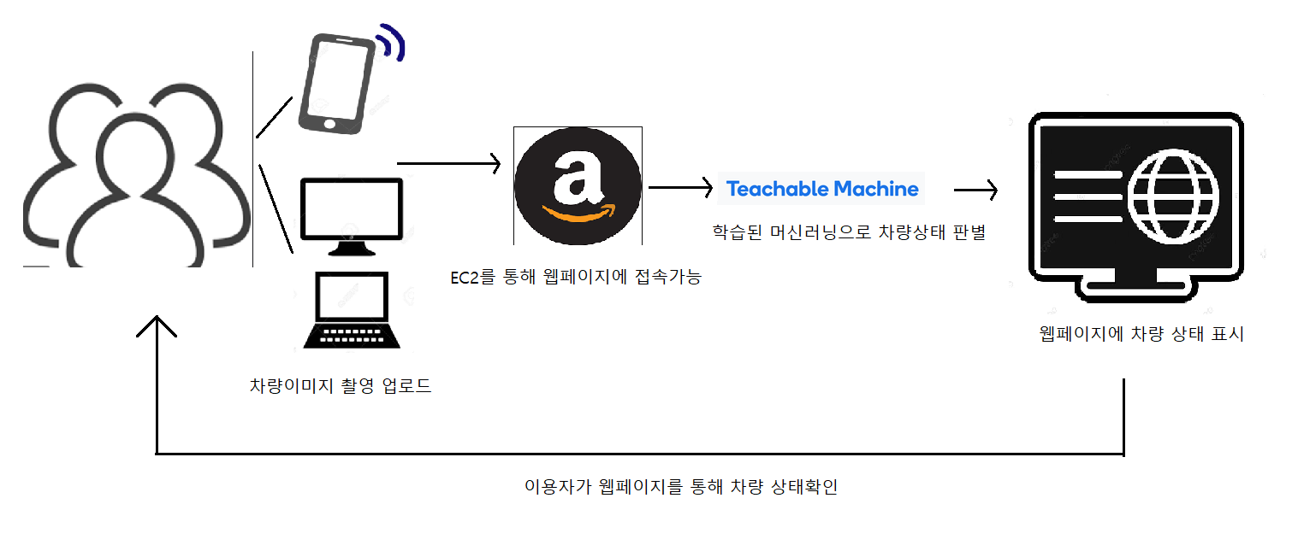
차량사고 판별 머신러닝
03
프로젝트 구조
오픈소스

Slide 6
차량사고 판별 머신러닝
04
기대효과 & 활용방안
문제점&원인
안전한 카셰어링 서비스 제공
차량사고 감소 & 인건비 문제해결 &차량관리 효율성
전방의 차량을 인식하여 전방주의 및 범죄 차량인식
중고차 시장에서의 사고차량 판별

Slide 7
감사합니다
Copyrightⓒ. Saebyeol Yu. All Rights Reserved.

